Slide 1



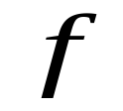











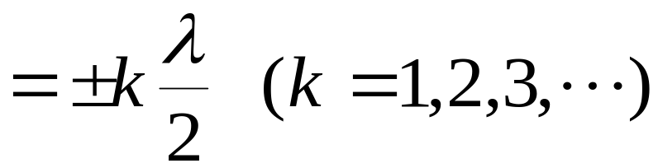
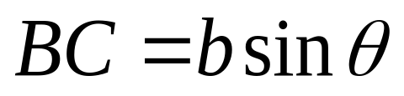
夫 琅 禾 费 单 缝 衍 射
衍射角
（衍射角 ：向上为正，向下为负。）
菲涅尔半波带法

Slide 2









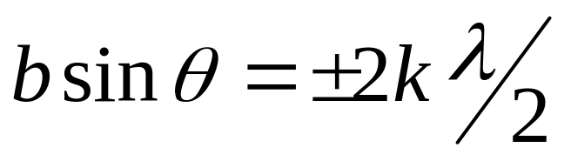

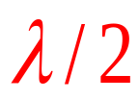

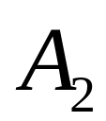
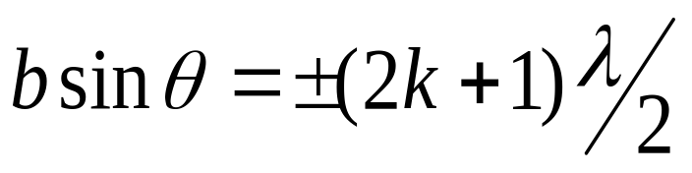
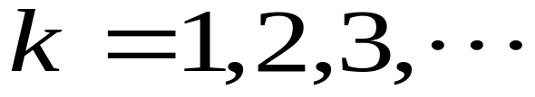

一 、半波带法
缝长

Slide 3


半波带：在衍射角 为某些特定值时能将单
缝处宽度为b的波阵面AB分成许多等宽度
的纵长条带，并使相邻两带上的对应点发
出的光在Q点的光程差为半个波长。
各个半波带发出的子波在Q点的振幅近似相等。
相邻两带的对应点上发出的子波在Q点的相
位差为 ，因此 相邻两波带发出的振动在
Q点合成 时将相互抵消。

Slide 4

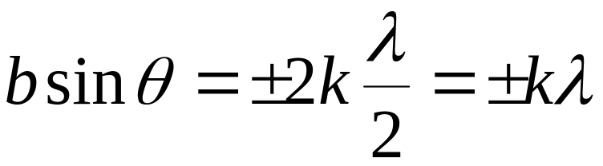
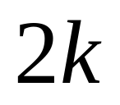
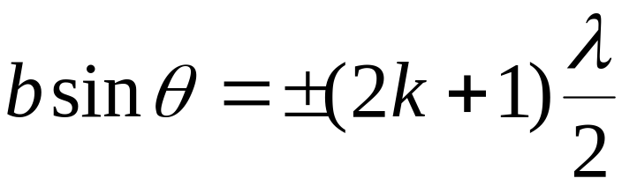
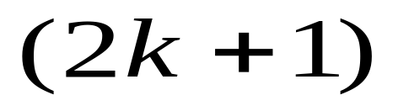
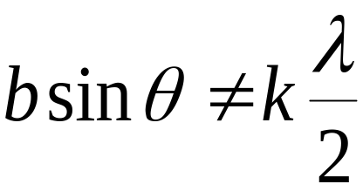

中央明纹中心
（暗纹）
个半波带
（明纹）
个半波带
（介于明暗之间）

Slide 5

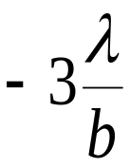
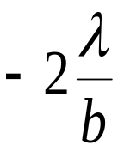
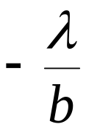

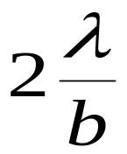
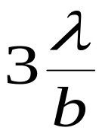
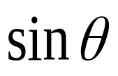

二、光强分布
干涉相消（暗纹）
干涉加强（明纹）

Slide 6

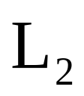

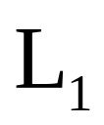





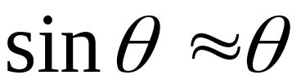

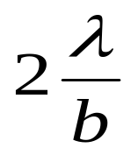
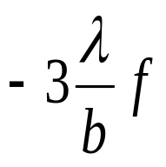
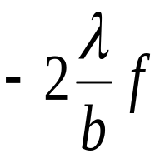
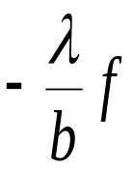
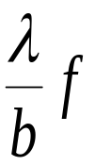
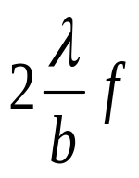
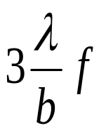
当 较小时，

Slide 7
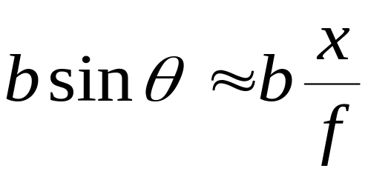
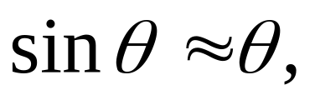

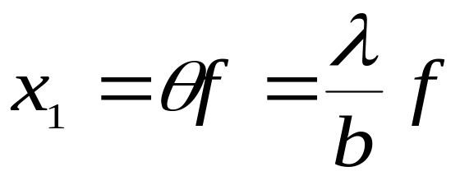

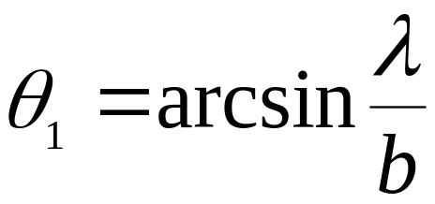
干涉相消（暗纹）
讨 论
干涉加强（明纹）
（1）第一暗纹距中心的距离
第一暗纹的衍射角

Slide 8
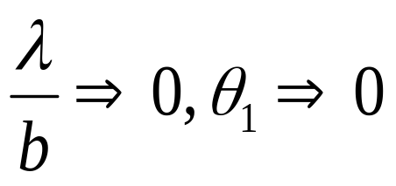


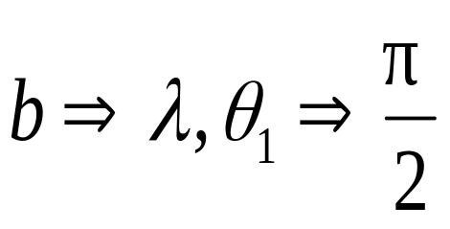

第一暗纹的衍射角
增大， 减小
光直线传播
一定
减小， 增大
衍射最大
一定， 越大， 越大，衍射效应越明显。

Slide 9
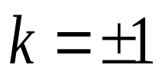
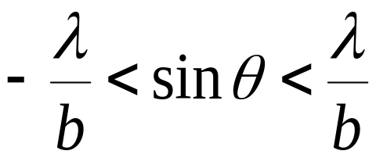

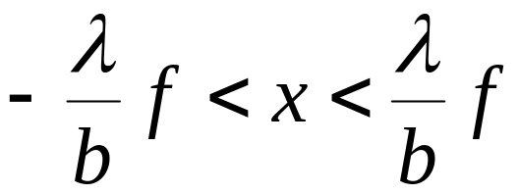
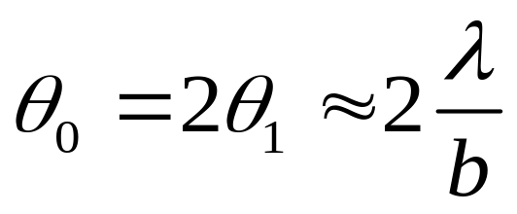
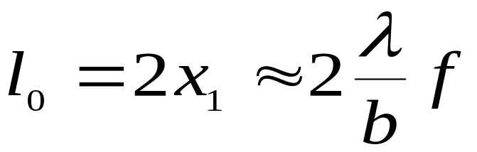
（2）中央明纹（光程差为零处）
（ 的两暗纹间）
角范围
线范围
中央明纹的角宽度：
中央明纹的（线）宽度：

Slide 10
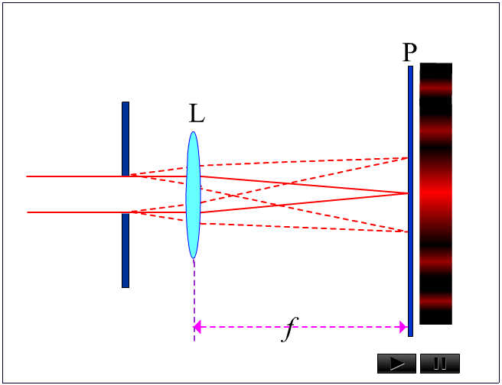
单缝宽度变化，中央明纹宽度如何变化？
（中央明纹宽度）

Slide 11
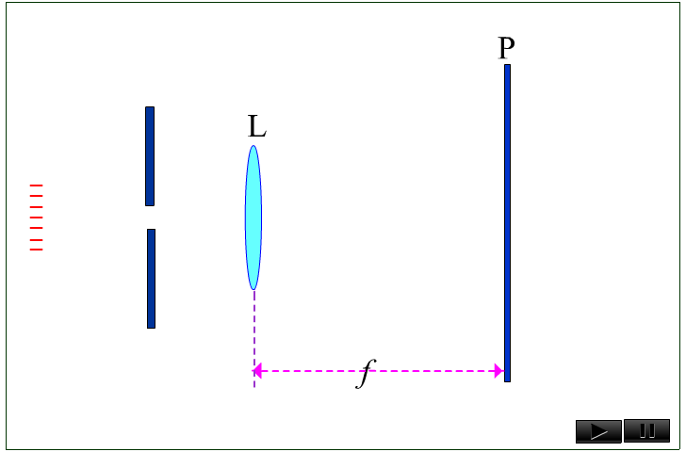
入射波长变化，衍射效应如何变化 ?
越大， 越大，衍射效应越明显。

Slide 12
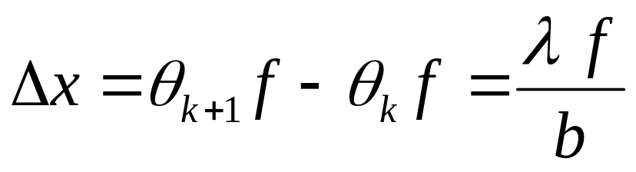
（3）条纹宽度（相邻条纹间距）
干涉相消（暗纹）
干涉加强（明纹）
除了中央明纹外的其它明纹、暗纹的宽度
（4）单缝衍射的动态变化
单缝上下移动，根据透镜成像原理衍射图不变。
单缝上移，零级明纹仍在透镜光轴上。

Slide 13
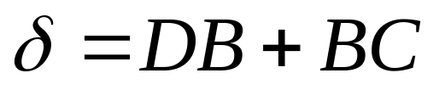



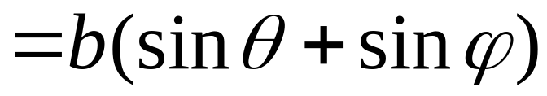





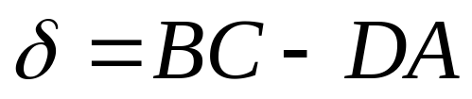
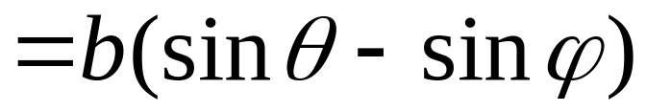
（5）入射光非垂直入射时光程差的计算
当 时，
为负值。
（中央明纹向下移动）
当 时， 为正值。
（中央明纹向上移动）

Slide 14


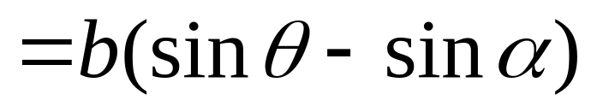

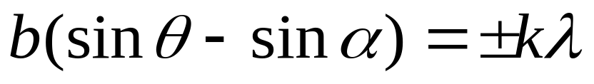

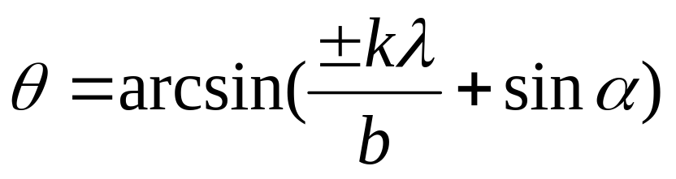
例1：设有一单色平面波斜射到宽度为 的单缝
上（如图），求各级暗纹的衍射角 。
解：
由暗纹条件

Slide 15




例2: 在单缝夫琅和费衍射实验中，垂直入射的光有两种波长，λ₁=400nm，λ₂ =760nm。已知单缝宽度a =1.0×10⁻²cm,透镜焦距f =50cm。求两种光第二级衍射明纹中心之间的距离。
解:
由明纹条件：

Slide 16




例3：水银灯发出的波长为546nm的绿色平行光，垂直入射于宽0.437mm的单缝，缝后放置一焦距为40cm的透镜，试求在透镜焦面上出现的衍射条纹中央明纹的宽度。
解: 两个第一级暗纹中心间的距离即为中央明纹宽度，对第一级暗条纹（k=1）有：
式中 很小
中央明纹的角宽度：

Slide 17

透镜焦面上出现中央明纹的线宽度
中央明纹的宽度与缝宽b成反比，单缝越窄，中央明纹越宽。

